Slide 1

CEM
NUESTROS
CONVENIOS

Slide 2

Usuarios CEM-EPS Coomeva, 20% descuento en exámenes a domicilio. Pago en efectivo ($12.000).
20% de descuento en exámenes médicos, citología y patología.
Pago en efectivo o tarjeta débito.
15% de descuento en exámenes médicos, citología y patología.
Pago con tarjeta de crédito.
TELEFONOS DE CONTACTO
260.28.55
4444343 Opción 2
Cel 3206950672

Slide 3


CENTRO DE ESPECIALISTAS

Slide 4
TARIFAS PROMEDAN 2015
N° | NOMBRE COMPLETO | ID | ESPECIALIDAD | DIRECCIÓN | TELEFONO FIJO | TELEFONO CELULAR | CORREO ELECTRONICO | BENEFICIO
1 | PROMEDAN | Hector de Jesus Jurado Arenas | CIRUJANO | Carrera 48 C No 10 sur-120 aguacatala II | 4440725 | 3107083485 | servicioalcliente@promedan.com.co | Tarifa por consulta Medica $ 39.500
 |  | Natalia Cristina Rua Gutierrez | CIRUJANO | Carrera 48 C No 10 sur-120 aguacatala II |  |  |  | Tarifa por consulta Medica $ 39.500
 |  | Jesid Benjumea | CIRUJANO | Carrera 48 C No 10 sur-120 aguacatala II |  |  |  | Tarifa por consulta Medica $ 39.500
 |  | Claudia Patricia Valencia Rua | DERMATOLOGA | Carrera 48 C No 10 sur-120 aguacatala II |  |  |  | Tarifa por consulta Medica $ 39.500
 |  | Ana Catalina Ramirez Ospina | DERMATOLOGA | Carrera 48 C No 10 sur-120 aguacatala II |  |  |  | Tarifa por consulta Medica $ 39.500
 |  | Magdalia Vasquez Vallejo | FISIOTERAPEUTA | Carrera 48 C No 10 sur-120 aguacatala II |  |  |  | Tarifa por consulta Medica $ 16.000
 |  | Juan Santiago Restrepo Tobon | GINECOBSTETRA | Carrera 48 C No 10 sur-120 aguacatala II |  |  |  | Tarifa por consulta Medica $ 39.500
 |  | Maria Mercedes Gomez Velez | GINECOBSTETRA | Carrera 48 C No 10 sur-120 aguacatala II |  |  |  | Tarifa por consulta Medica $ 39.500
 |  | Mauricio Gomez | GINECOBSTETRA | Carrera 48 C No 10 sur-120 aguacatala II |  |  |  | Tarifa por consulta Medica $ 39.500
 |  | Jorge Benicio Tissnesh Mejia | INTERNISTA | Carrera 48 C No 10 sur-120 aguacatala II |  |  |  | Tarifa por consulta Medica $ 39.500
 |  | Oscar Horacio Ossio Uribe | INTERNISTA | Carrera 48 C No 10 sur-120 aguacatala II |  |  |  | Tarifa por consulta Medica $ 39.500
 |  | Diana Marriaga Suarez | INTERNISTA | Cra 49 No 45-35 Itagüi | 4440725 | 3107083485 | servicioalcliente@promedan.com.co | Tarifa por consulta Medica $ 39.500
 |  | Jeanpierre Caseres Herrera | INTERNISTA | Carrera 48 C No 10 sur-120 aguacatala II |  |  |  | Tarifa por consulta Medica $ 39.500
 |  | Alonso Ariza Torres | INTERNISTA | Carrera 48 C No 10 sur-120 aguacatala II |  |  |  | Tarifa por consulta Medica $ 39.500
 |  | Ana Maria Mejia Gaviria | OTORRINO | Carrera 48 C No 10 sur-120 aguacatala II |  |  |  | Tarifa por consulta Medica $ 39.500
 |  | Juan Manuel Marin Ballestas | ORTOPEDISTA | Carrera 48 C No 10 sur-120 aguacatala II |  |  |  | Tarifa por consulta Medica $ 39.500
 |  | Andres Felipe Villa | ORTOPEDISTA | Carrera 48 C No 10 sur-120 aguacatala II |  |  |  | Tarifa por consulta Medica $ 39.500
 |  | Wilson Wear | NEUROPSICOLOGIA | Carrera 48 C No 10 sur-120 aguacatala II |  |  |  | Tarifa por consulta Medica $ 90.000
 |  | Carolina Castañeda Vasquez | NUTRICIONISTA | Cra 49 No 45-35 Itagüi | 4440725 | 3107083485 | servicioalcliente@promedan.com.co | Tarifa por consulta Medica $ 16.000
 |  | Maricela Posada Gonzalez | NUTRICIONISTA | Carrera 48 C No 10 sur-120 aguacatala II |  |  |  | Tarifa por consulta Medica $ 16.000
 |  | Luz Amelia LopeZ Cadavid | PEDIATRA | Cra 49 No 45-35 Itagüi | 4440725 | 3107086485 | servicioalcliente@promedan.com.co | Tarifa por consulta Medica $ 39.500
 |  | Mauricio de J. Perez Velez | PEDIATRA | Carrera 48 C No 10 sur-120 aguacatala II |  |  |  | Tarifa por consulta Medica $ 39.500
 |  | Omaira Tangarife Tangarife | PSICOLOGA | Carrera 48 C No 10 sur-120 aguacatala II |  |  |  | Tarifa por consulta Medica $ 16.000
 |  | Wendy Lozano | PSICOLOGA | Carrera 48 C No 10 sur-120 aguacatala II |  |  |  | Tarifa por consulta Medica $ 16.000

Slide 5

Somos una empresa certificada bajo ISO 9001:2008 con 14 años en el medio, ofrecemos servicios para la salud visual en consulta de Optometría, Ortóptica, terapia visual, adaptación de lentes de contacto y salud visual ocupacional. Tenemos 8 ópticas en donde nuestros usuarios pueden acceder a lentes en materiales de última tecnología acorde con lo prescrito por el profesional, además de monturas y accesorios oftálmicos asequibles a todas las capacidades económicas y a la vanguardia de la moda y el diseño.
Estamos ubicados en 4 sedes en Medellín (laureles, poblado, centro e Itagüí), Apartado, Montería Rionegro y sede móvil.

Slide 6
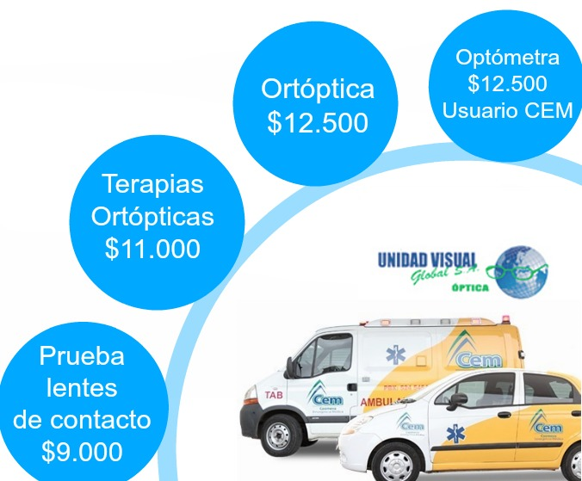

Slide 7
NUESTRAS SEDES
SEDE ITAGUI | CRA. 49 44-41
SEDE RIONEGRO | CALLE 46 50- 21 local 221
SEDE CENTRO | CENTRO COLSEGUROS CRA.46 53-48, LOCAL 110
SEDE POBLADO | CALLE 8 43 B 34
SEDE LAURELES | ÓPTICA CALLE 33 74 E 31
SEDE LAURELES | CONSULTORIO CALLE 33 74E 21
SEDE LAURELES OFICINAS | EDIFICIO MEDINA CALLE 33 74B 297, OFICINA 301, 302

Slide 8
SERVICIO | TARIFA PARTICULAR | TARIFA ASOCIADOS CEM
CONSULTA DE OPTOMETRÍA |  | $ 12.500
CONSULTA DE ORTÓPTICA
SESIÓN DE ORTÓPTICA |  | $ 11.000
PRUEBA DE LENTES DE CONTACTO |  | $ 9.000
USUARIOS CON COOMEVA EPS Y MP AFILIADOS A CEM, NO COBRO DE COPAGO NI FRANQUICIA EN LA CONSULTA DE OPTOMETRÍA (Verificando derechos).
20% DE DESCUENTO EN LENTES Y MONTURAS SOBRE LISTA DE PRECIOS PARTICULAR (Verificando derechos). No aplican otros descuentos.

Slide 9



